Slide 1
НІМЕЧЧИНА частина 1

Slide 2
План уроку
1Місце країни у світі та регіоні
2Основні чинники, що визначають місце країни у міжнародному поділі праці (МГПП).
3 Система розселення і роль федеральних земель в її розвитку.

Slide 4
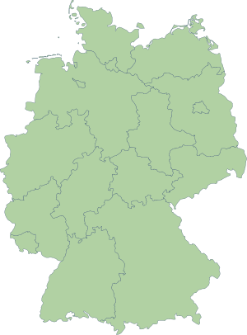
Адміністративний устрій
Німеччина поділена на 16 політико-адміністративних територій — федеральні землі. Останні в свою чергу діляться на 439 районів (нім. Kreise) і міських округів (нім. kreisfreie Städte).

Slide 5
Федеративна Республіка Німеччини
Столиця
Берлін
Офіційні мова- німецька
Державний устрій
Парламентська, федеративна держава - 16 земель
Площа
- Загалом 357 021 км² (63-тя)
Населення
- оцінка ( 2020 )- 83,1] (19-а)
ВВП (номінальний)
2019 р., оцінка
- Повний 3.875 трлн $^{[2]} (4 )
- На душу населення 48 264 $^{[2]} (19 )
ІЛП (2018) 0,942^{[3]}(4-е)Валюта Євро (€) (EUR)

Slide 6
МІСЦЕ В РЕГІОНІ ТА СВІТІ.
За розміром території Німеччина є сьомою
в Європі та другою за кількістю населення (після Росії). Країна посідає четверте місце у світі як за розміром ВВП, так і за обсягом промислового виробництва, поступаю-
чись лише Китаю, США, та Японії . Німеччина – головний
економічний локомотив Євросоюзу Після Другої cвітової війни німецька економіка була майже повністю зруй
нована, її відбудовували в другій половині ХХст. Тоді країну було переділено на дві частини – Федеративну Республі
ку Німеччину (ФРН) і Німецьку Демократичну Республіку (НДР). Місто Берлін, переділили на дві частини – схід-
ну частину та Західний Берлін (зона під контролем окупаційних військ США, Великої Британії та Франції), що був частиною ФРН на території НДР.

Slide 7
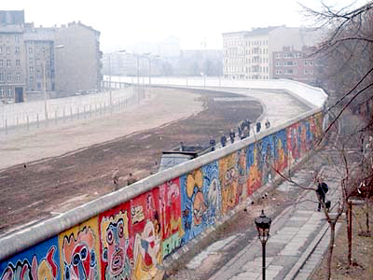
БЕРЛІНСЬКА СТІНА

Slide 8
Політична система Німеччини
Столиця Німеччини — місто Берлін, де знаходиться і федеральний уряд. У Федеративній Республіці Німеччина здійснюється поділ влади на законо
давчу, виконавчу та судову.Законодавчу гілку влади представляє двопалатний парламент, який складається з:Нижньої палати (Бундестагу), яка обирається на 4-річний термін і складається з 622 депутатів, що обираються на загальних виборах, та
Федеральної Ради (Бундесрату), яка складається з 69 представників земель (кожна з 16 земель має визначену кількість голосів: від 3 до 6).
Виконавчу гілку влади представляє федеральний уряд з федеральним канцлером на чолі, який оби
рається парламентом, висувається президентом.

Slide 9
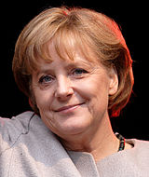
Канцлер НімеччиниАнґела Меркель, від 22 листопада 2005 року

Slide 10
Населення Німеччини — 82.5мільйони мешканців, із них 73,8 мільйонів з німецьким, а 8 мільйонів із іноземним громадянством. У 2010 р. у країні проживало 65 млн німців та 15,5 млн іноземців. Найбільші чисельні групи — турки такурди (3,2 мільйони), поляки (1,6 мільйони), вихідці з країн СНД (українці, росіяни, євреї, російські німці (1,4 мільйони), вихідці з країн західної Європи та Балкан (2,9 млн), вихідці з країн Азії (1,6 млн)

Slide 11
Німеччині дуже гостро стоїть демографічна проблема. При високій тривалості життя
І відносно невисокій ол. На 1000 мешканців, одна з найнижчих в світісмертності-11,6 ч народжуваність-8,5 чол. На 1000 мешканців.
За природним приростом Німеччина займає 219 місце в світі (-3,1)
Проблема нестачі робочої сили особливо на непрестижні професії вирішується за рахунок мігрантів.

Slide 12
219 | ФРН | 8,5 | 11,6 | -3,1
Мова Офіційна мова — німецька мова. Данська мова, сорбська мова, фризька мова, мова ромів (циганська мова) є офіційно визнаними мовами етнічних меншин. Як іноземну мову в школах вивчають англійську, французьку, а також латинську,італійську та російську мови.
Німецька мова поділяється на 3 групи діалектів: нижньонімецькі, середньонімецькі та верхньонімецькі. Релігія Конституція Німеччини як основний закон гарантує свободу віри та релігій в країні.Німеччина, християнізована з франкських часів, рідний край Реформації. Перед Другою світовою війною 2/3 німців були протестантами, 1/3 римо-католиками. З 1948 року існує об'єднання лютеранських та реформатських земельних Церков Німеччини — Євангелічна церква Німеччини.

Slide 13
